Slide 1

1/3
HuggingFace + Python
RAG com
HuggingFace
Sistema simples de perguntas e respostas usando recuperação de contexto + modelo de IA.
Problema: modelos podem responder sem contexto e gerar informações genéricas ou incorretas.
Solução: recuperar o trecho relevante antes de pedir a resposta ao modelo.
Atividade HuggingFace - Semana #8 | Tema: RAG
Ref.: huggingface.co | transformers | sentence-transformers

Slide 2
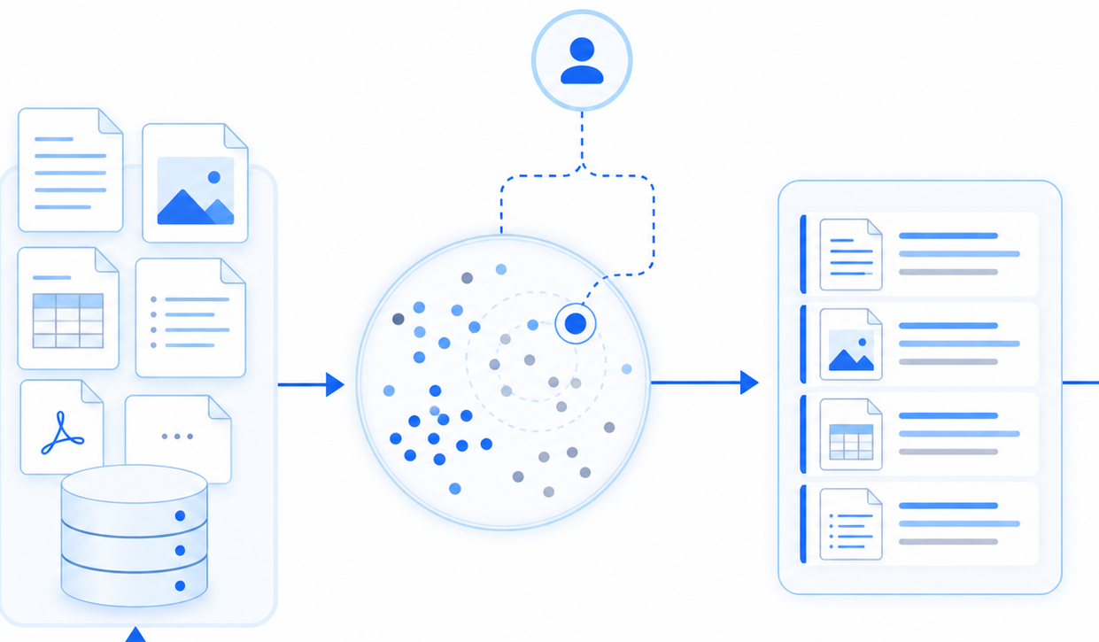
Como a solução funciona
2/3
Fluxo RAG simplificado em Python
1
Base de conhecimento
Pequenos textos sobre IA são armazenados como documentos.
2
Embeddings
Cada texto vira um vetor com sentence-transformers.
3
Busca semântica
A pergunta é comparada com os documentos por similaridade.
4
Resposta final
O contexto recuperado é enviado ao modelo de QA.
Bibliotecas usadas: transformers, sentence-transformers, scikit-learn e torch.
Atividade HuggingFace - Semana #8 | Tema: RAG
Ref.: huggingface.co | transformers | sentence-transformers

Slide 3

Resultado obtido
3/3
A aplicação recupera o contexto certo e responde com base nele.
Exemplo de teste
Pergunta: “O que é RAG?”
Contexto recuperado: trecho que explica Retrieval Augmented Generation.
Resposta: técnica que combina recuperação de informações com geração de respostas.
Conclusão
O RAG melhora a qualidade das respostas ao usar informações externas como contexto. O projeto pode ser expandido para PDFs, sites e bases maiores.
Atividade HuggingFace - Semana #8 | Tema: RAG
Ref.: huggingface.co | transformers | sentence-transformers

